Slide 1
Data Analytics Dalam Pengawasan Inspektorat Jenderal Kementerian Keuangan
Senin, 3 Juli 2023

Slide 2
OUTLINE
1
Perkenalan Data Analytic
2
Data Analytic Dalam Pengawasan
3
Teknik Audit Berbantuan Komputer & Continuous Audit
4
Data Science Projects

Slide 3

Data Analytic

Slide 4




















How Data and Analytics Infused in Our Daily Lives
Setiap saat kita tidak bisa terlepas dari teknologi dan data. Data juga menunjukkan bahwa pengguna internet rata-rata dunia menghabiskan waktu selama 6 jam 43 menit. Sepertiga dari waktu untuk online tersebut digunakan untuk mengakses sosial media. Atau setara dengan 2 jam 24 menit setiap harinya.
Aktivitas Pagi
Aktivitas Kantor
Aktivitas Siang
Aktivitas Sore
Aktivitas Malam

Slide 5
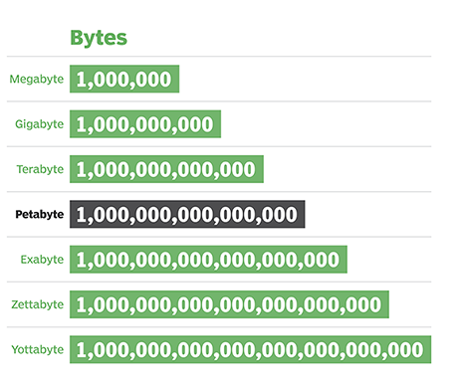
1991
2010
2013
2018
2019
2020
2025
First World Wide Web Page
90% data created in 2011-2012
168 ZB created
IN A MINUTE
188M emails
4,5M videos
500hours video uploaded’
347K users scrolling Instagram
2 ZB data created
33 ZB data created
47 ZB data created
Seedscientific (2020) & statista (2019)

Slide 6

We are drowning in data, but starving for knowledge!
John Naisbitt, Megatrends, 1988

Slide 7
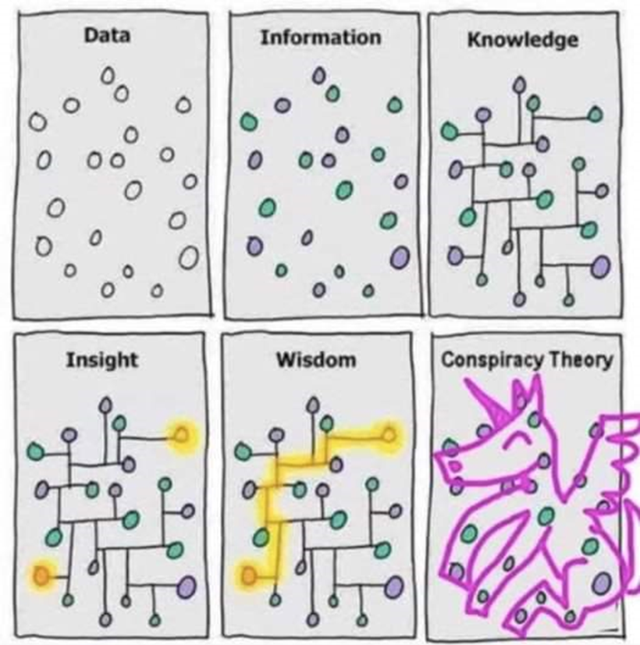
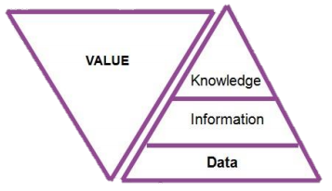

Slide 8

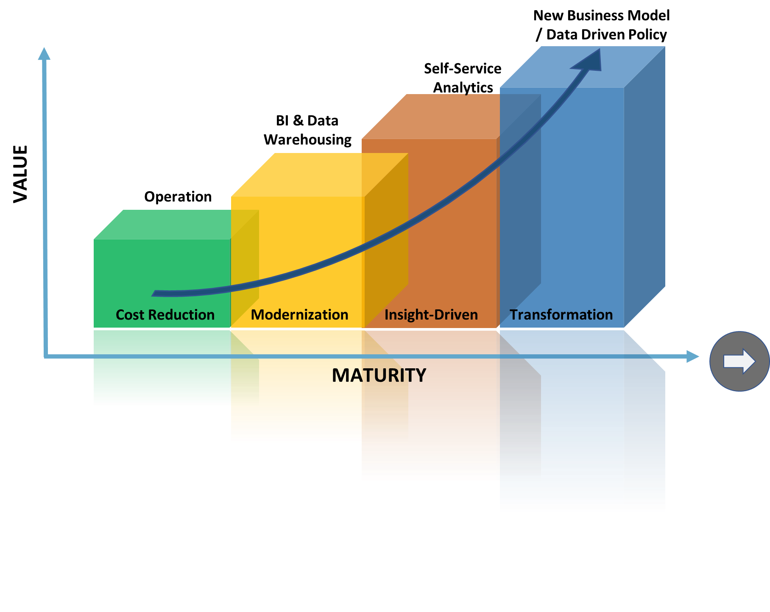
Where are we?
Organization IT Maturity
How about public services and Government Office?
“The world need banking services, but not necessarily banks.”
-Bill Gates-

Slide 9

Kita di Kemenkeu sebetulnya duduk di atas sebuah tumpukan data sangat banyak. Ini tambang baru.
- SMI

Slide 10






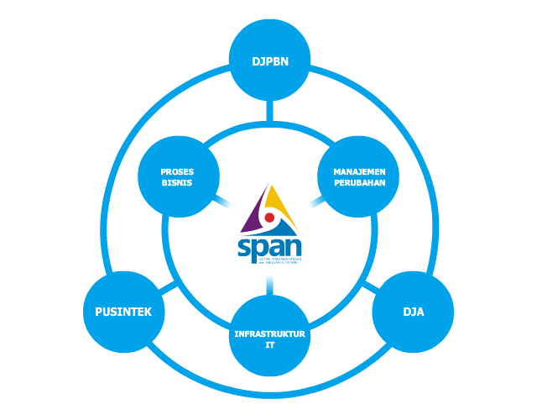






Digitalisasi Kemenkeu
Key Points:
Standardisasi;
Simplifikasi
Harmonisasi.
Otomasi;
Integrasi/Interoperability;
Service Level Agreement.

Slide 11



Tantangan, Potensi, dan Ruang Dukungan DDDM
TANTANGAN
POTENSI
Pemahaman data analitik yang belum merata.
Kemampuan SDM data analitik yang belum ideal (jumlah dan kualifikasi personel).
Belum ada jenjang karir data analitik.
Belum tajamnya tujuan projek dalam konteks probis.
Belum optimalnya engagement pemilik probis dan unit IT.
Tools dan infrastruktur belum memadai.
Telah tersedia data secara host to host Antar UE-1.
Komunitas Data Analitics Kemenkeu (MoF-DAC).
Mulai tumbuhnya kesadaran tentang pentingnya pemanfaatan data analitik meski baru dilakukan secara segregatif dan sporadic.
RUANG DUKUNGAN
Otomatisasi proses bisnis berbasis DA
PROSES
BISNIS
Pimpinan unit kerja menjadi role model
Meningkatkan kualitas input data
Pengembangan SDM (eksekutif dan teknis)
ORGANISASI
Penghargaan bagi pegawai bertalenta pembawa perubahan berdasarkan DA
Pembentukan Fungsional Data Analyst
REWARD

Slide 12
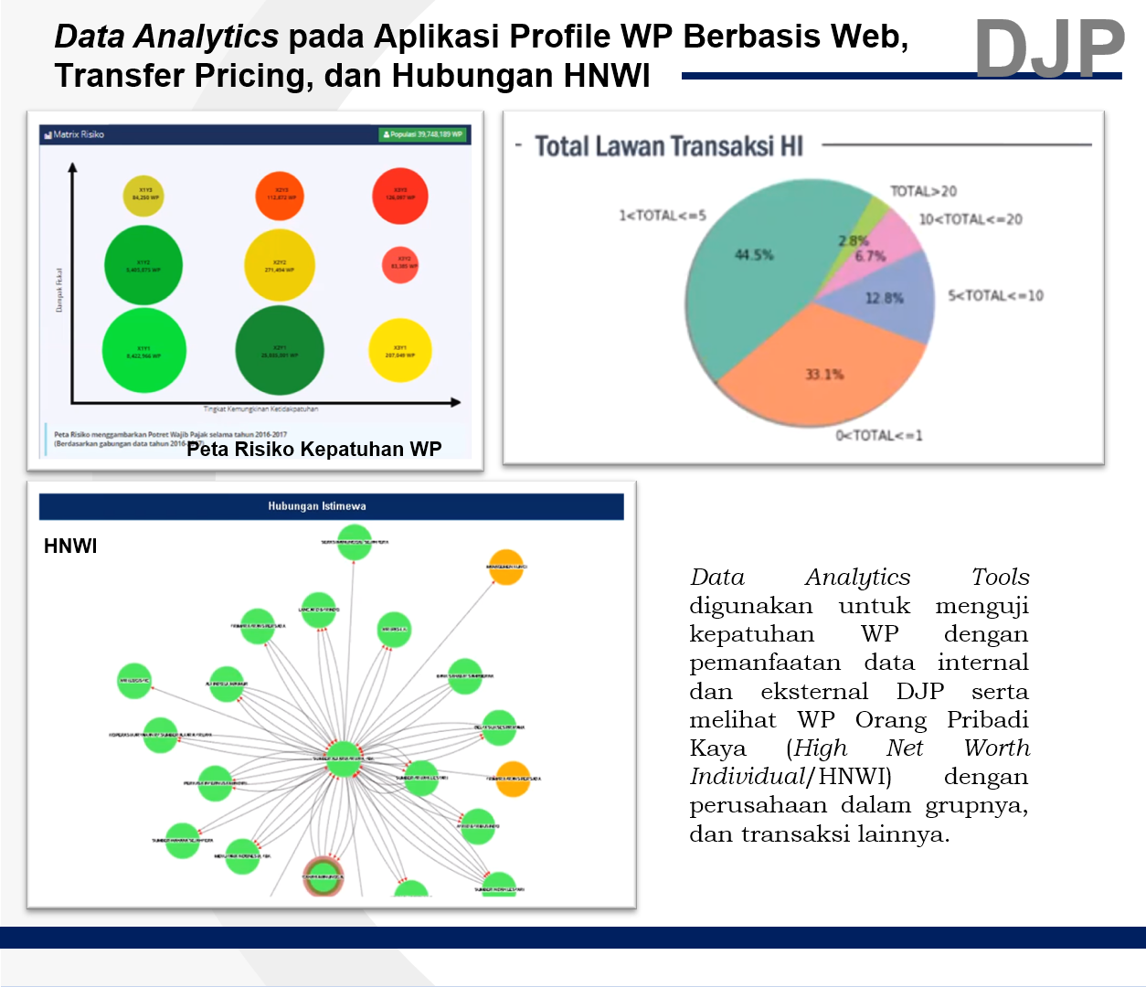
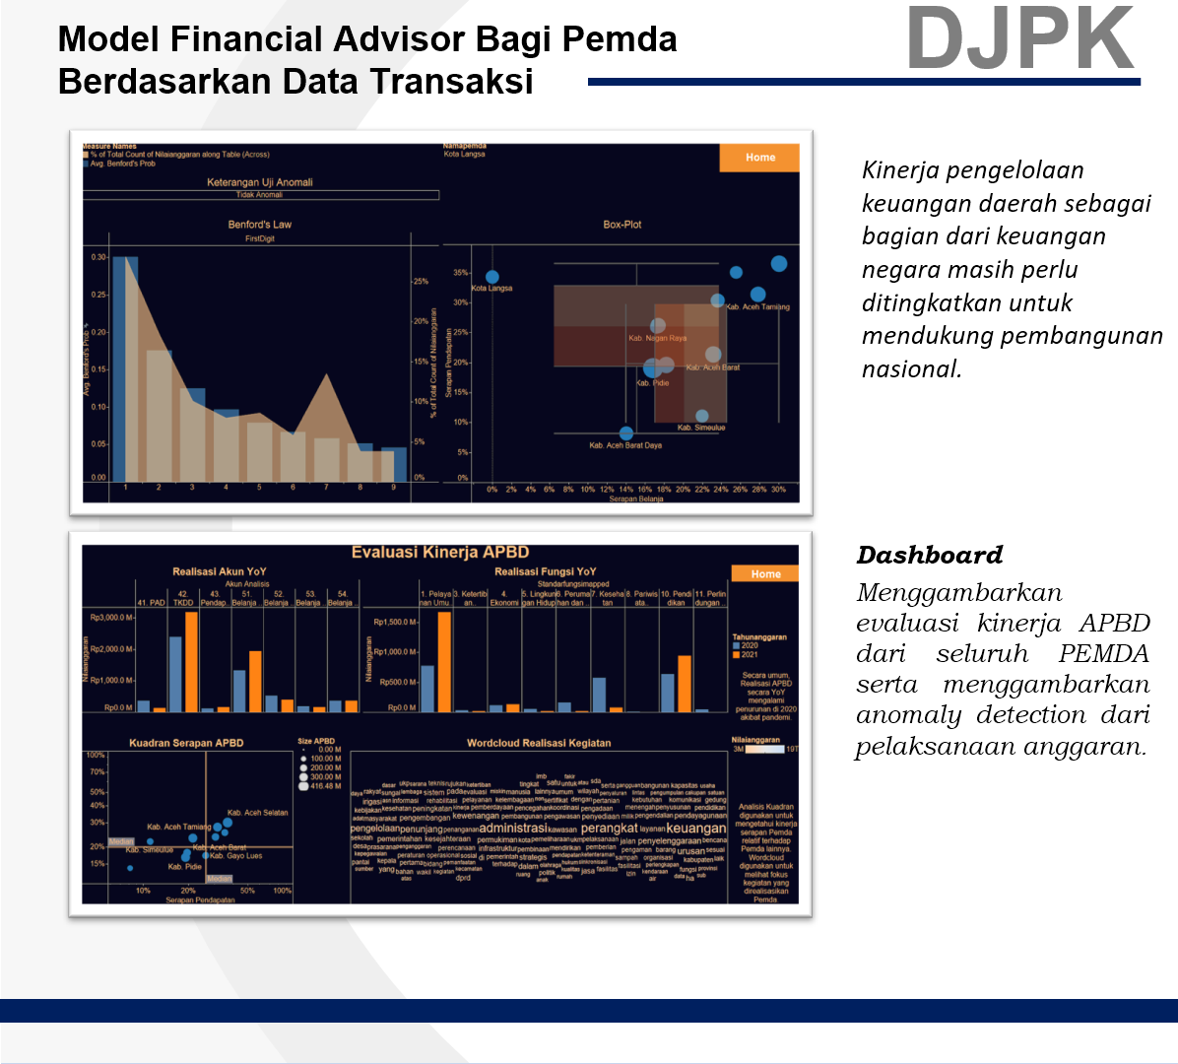
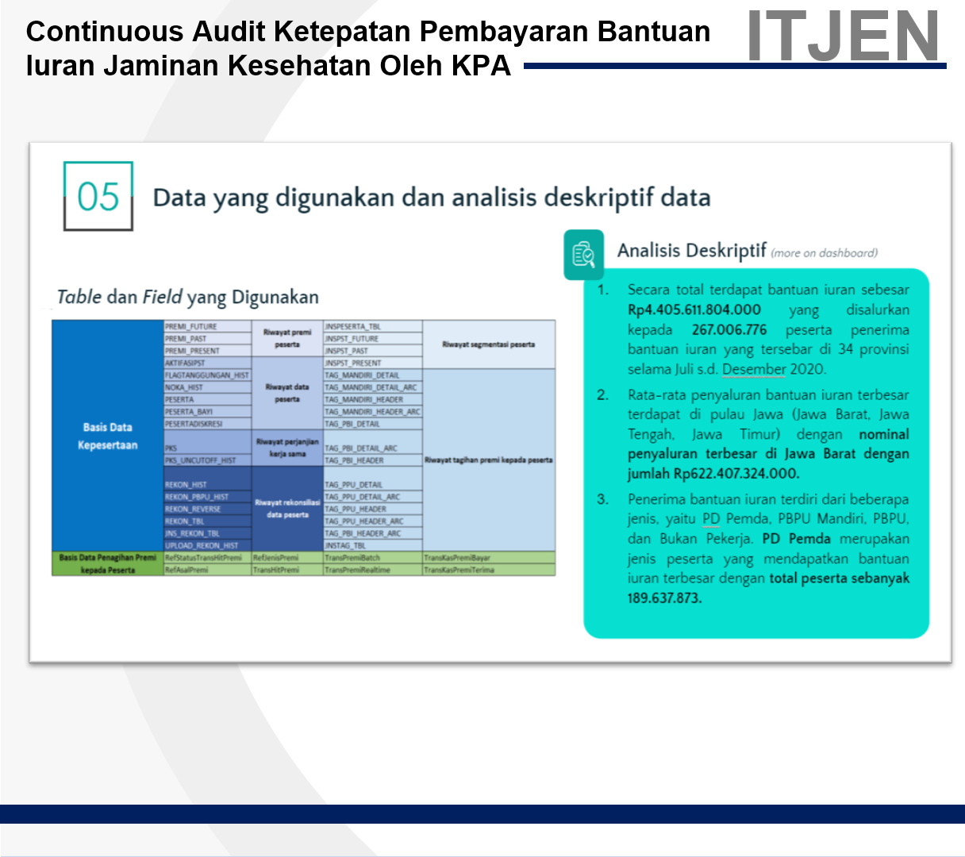
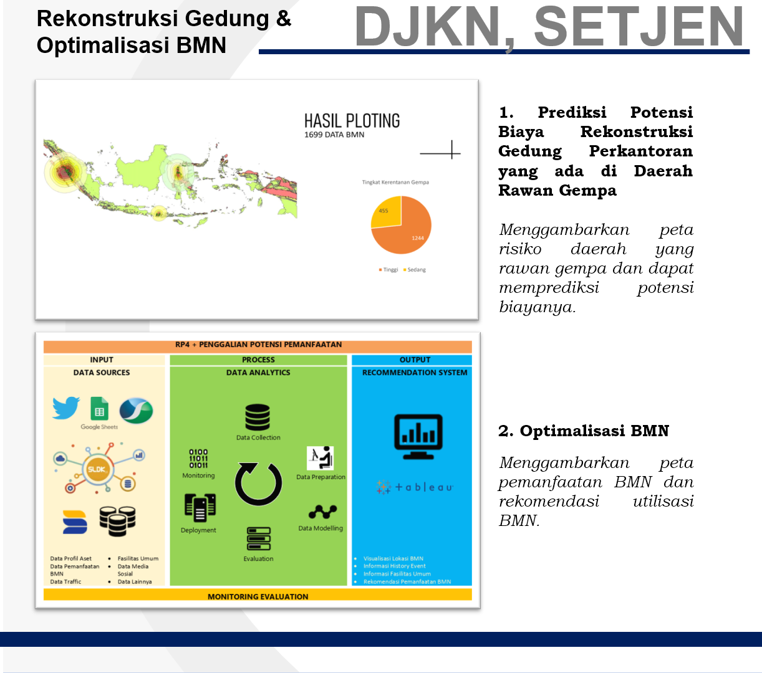
Dampak DA Kemenkeu
Pemanfaatan 99 data pemicu pada data analytics di Approweb DJP menghasilkan selisih nilai sebagai bahan analisis AR untuk dilakukan klarifikasi kepada Wajib Pajak. Per Desember 2021, realisasi MPN sebesar 14,35 Triliun Rupiah.
Penyediaan dashboard financial advisor sebagai tools untuk perbaikan pengelolaan keuangan daerah berbasiskan data seluruh pemprov/kab/kota.
Data Analytics Transfer Pricing diimplementasikan dalam bentuk Peta Risiko CRM Transfer Pricing yang menghasilkan realisasi penerimaan negara sebesar 20,6 T
(Itjen) Continuous audit ketepatan pembayaran iuran jaminan kesehatan dengan temuan kompensasi pembayaran kelebihan 5,6 Milyar Rupiah pada Triwulan I 2021.
Dashboard dan analisa prediksi serta potensi biaya rekonstruksi gedung perkantoran di wilayah rawan bencana

Slide 13
Konsep Data Analytic Dalam Pengawasan

Slide 14
Linimasa Penting Pengembangan DA & IT Auditing
2007
2010
2014
2016
2017
Pemanfaatan tools TABK - ACL
Pemanfaatan AMS Modul
Electronic Working Paper (Desktop)
Penyusunan Roadmap TABK menuju CA
Pendirian unit Audit TI
Pemanfaatan AMS Modul Teamcentral - monitoring TL rekomendasi
Penyusunan Roadmap & Pedoman Audit TIK
Inisiasi Continuous Auditing
2021
2020
2019
2018
Inisiatif Strategis DA Kemenkeu
Pedoman Reviu Tata Kelola Data (Data Governance)
Migrasi ke AMS Web based
Penyelenggaraan DA Competition
Roadmap Data Analytics (2019-2023)
Pembangunan War Room
Pengembangan Aplikasi CA e-Reviu LK
Pedoman Assessment
Tata Kelola TI
14

Slide 15
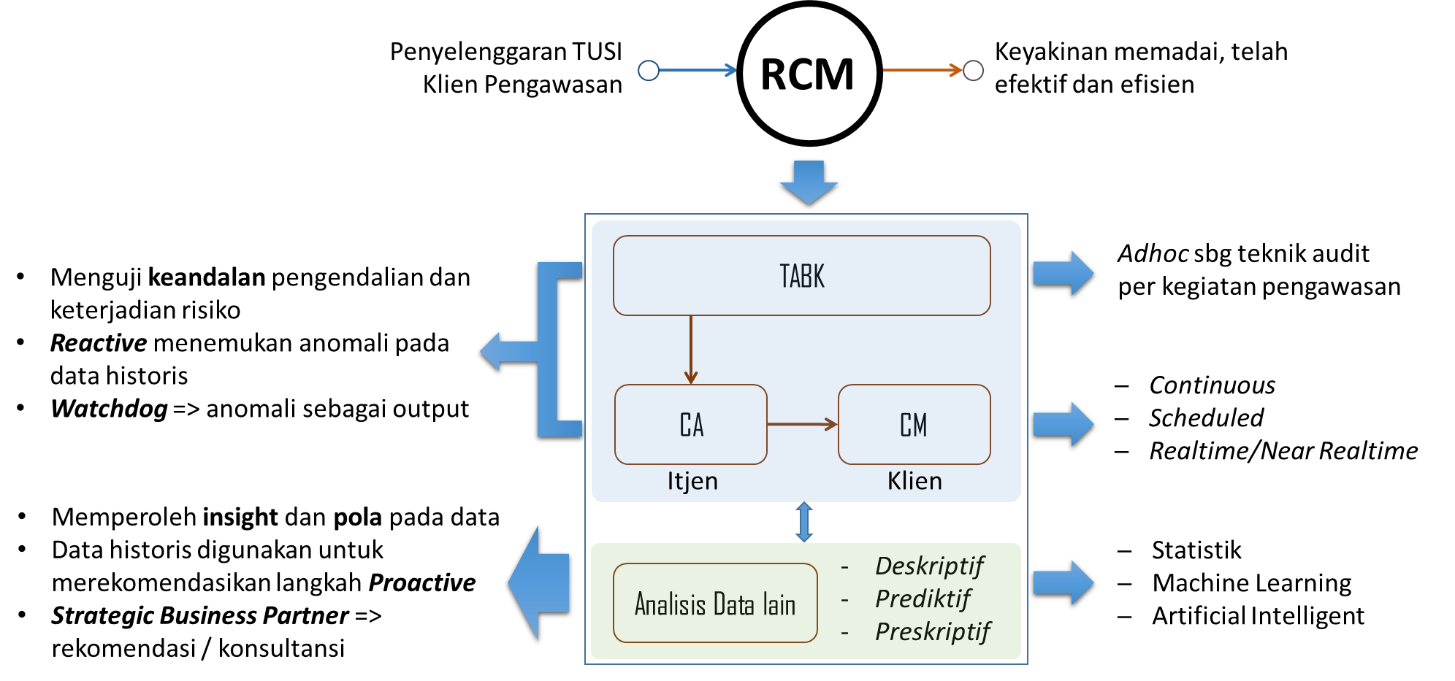
Gambaran Umum DA Inspektorat Jenderal

Slide 16
Alur Umum AA Itjen
TAHAP PENGEMBANGAN
OUTPUT AA
PEMANFAATAN AA (FRAMEWORK PENGAWASAN)
custom
measure
Perencanaan Tahunan
CA
War Room Itjen
Data Anomaly (Dashboard)
otomasi
Perencanaan Penugasan
CM
Pelaksanaan Penugasan
Laporan & Script Pengujian
konfirmasi
TABK
Dokumentasi Penugasan
Pelaporan Pengawasan
Mesin Prediksi
Dukman Itjen
Data Science Project
Kegiatan Diseminasi Paper
Kegiatan Konsultansi
Notes:
Standar informasi anomaly yang ditampilkan pada dashboard untuk pemanfaatan CA-CM

Slide 17




Roles dalam Penerapan DA Itjen
Business Executive | Business Leader | Data Scientist | Data Engineer
tanggung jawab atas berjalannya penerapan DA arahan umum mengenai tujuan organisasi | memiliki pemahaman proses bisnis mendefinisikan “problem” menginterpretasikan hasil | pengolah data untuk kebutuhan analisis data pengawasan Kompetensi teknis atas tools analisis data | mempersiapkan data untuk diolah lebih lanjut proses ETL untuk menguji dan menjaga validitas data
Inspektur Jenderal atau Inspektur | Auditor Utama, Auditor Madya, atau Auditor Muda senior | Auditor Muda atau Auditor Pelaksana dan Auditor Pelaksana Lanjutan senior | Auditor Pelaksana atau Auditor Pelaksana Lanjutan

Slide 18
Teknik Audit Berbantuan Komputer (TABK)

Slide 19
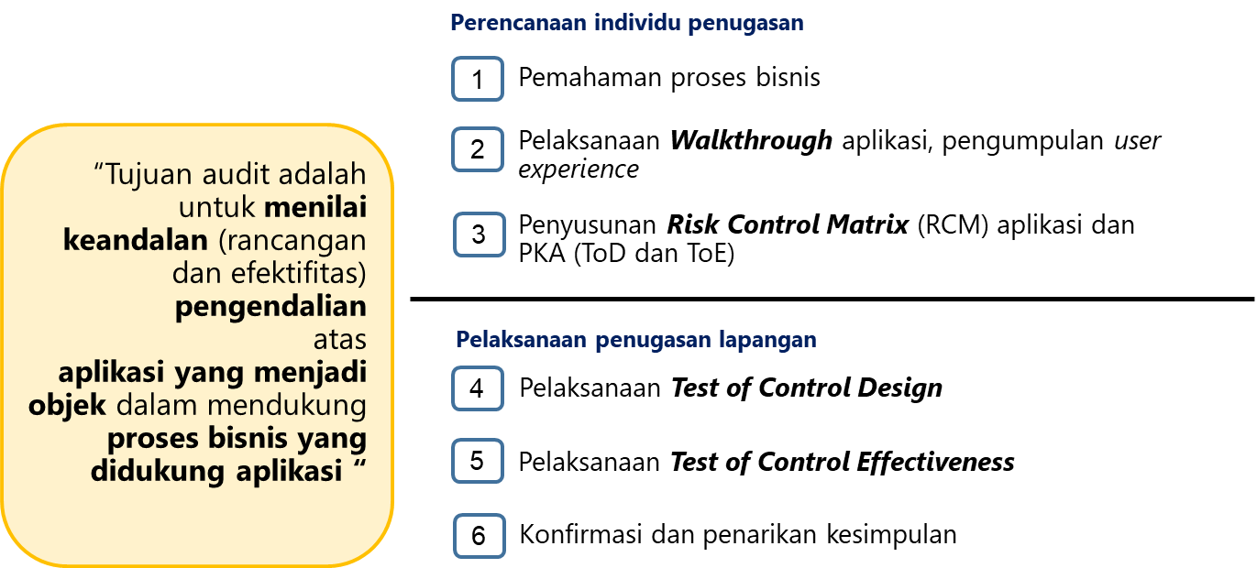
Tahapan Audit Aplikasi dengan TABK

Slide 20
Pemahaman Probis dan Walkthrough
Analisis dokumen terkait proses bisnis
- Peraturan
- Kebijakan
- SOP
Analisis dokumen terkait sistem
- user manual
- dokumentasi pengembangan sistem
Simulasi Penggunaan Aplikasi
Pengumpulan user experience
Pendokumentasian dalam Risk and Control Matrix (RCM)

Slide 21
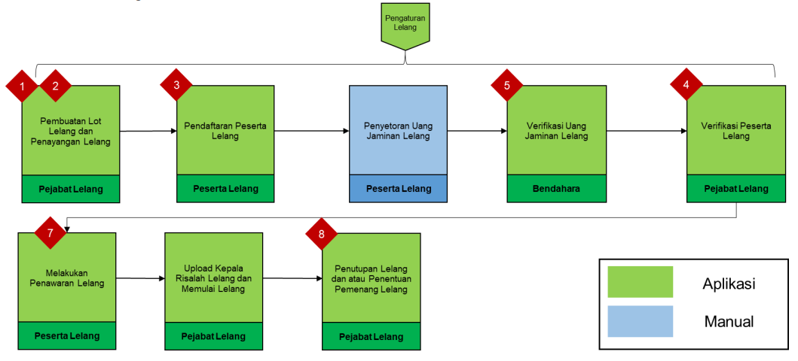
Contoh Hasil Identifikasi Risiko dan Pengendalian

Slide 22
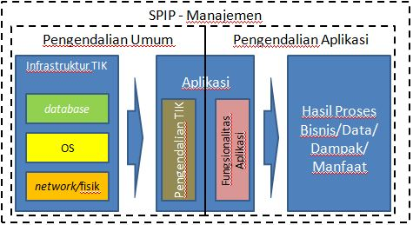
Penentuan Jenis Pengendalian terkait Aplikasi
General vs Application Control
ITRM
Manual / di luar aplikasi
IT dependen manual (ITDM) / semi manual
Terotomasi / di dalam aplikasi
input
Change management
SDLC
proses
Operational & Continuity
output
Level entitas
Level transaksi
Mengacu leading practice
Spesifik, sesuai alur proses
Pengaruh tidak langsung
Pengaruh langsung thd output
Fokus: Pengelola TIK
Fokus: User

Slide 23
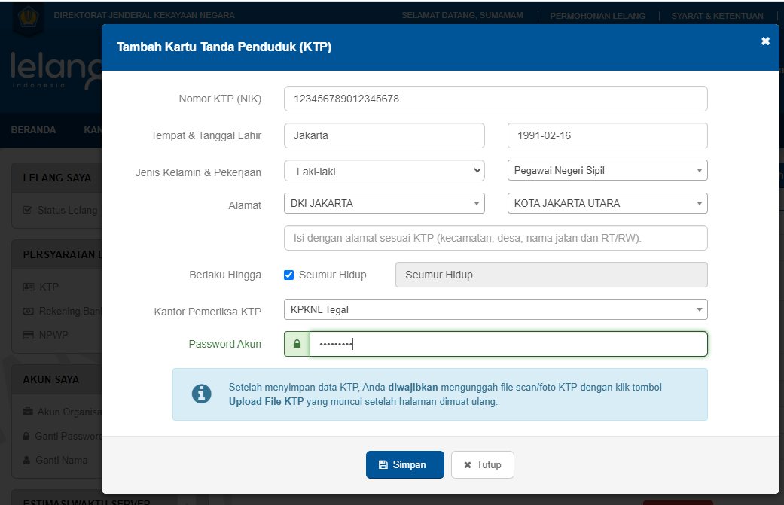
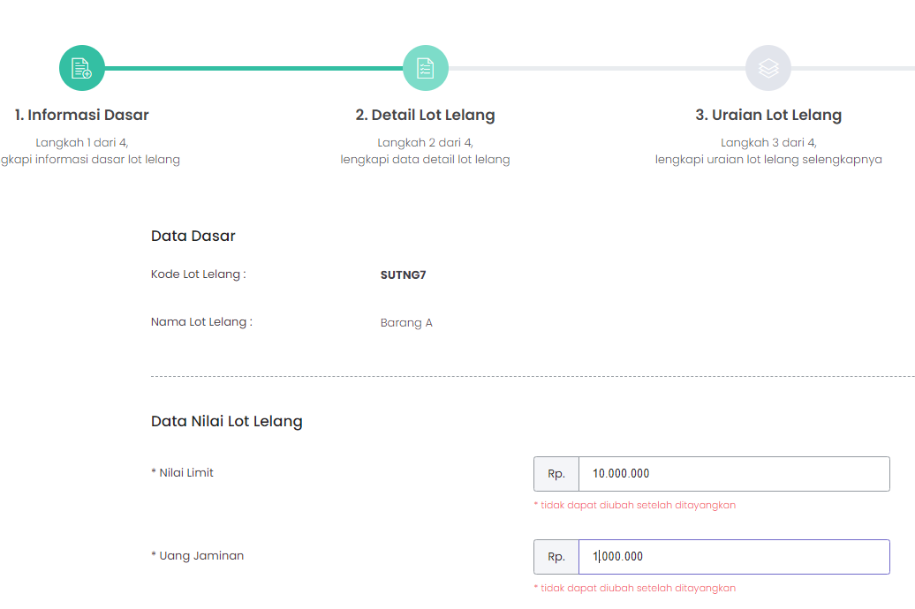
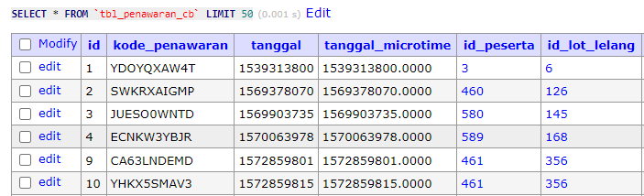
Ilustrasi Pengendalian Aplikasi
Pendaftaran KTP Peserta Lelang
Reference Table Lookup
Dropdown
Limit
Sequence Numbering
A
1
Pembuatan Lot Lelang
B
2
Perekaman Penawaran Lelang
C
3
4

Slide 24
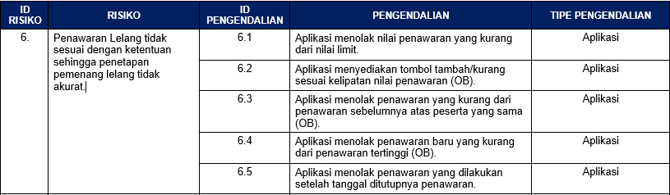
Risk and Control Matrix (RCM)
Tabel yang memuat hasil identifikasi dan penilaian risiko dan pengendalian oleh auditor atas aktivitas-aktivitas pada proses bisnis yang menjadi obyek kegiatan pengawasan sebagai dasar penentuan langkah kerja pengujian pengendalian

Slide 25
Key Success Factor
Peran Business Leader / Auditor Senior sangat penting dalam:
Identifikasi proses signifikan beyond SOP, karena perkembangan probis (terutama yang memanfaatkan IT) umumnya lebih cepat dari SOP
Pentingnya konfirmasi RCM yang dibuat dengan Klien Pengawasan dan/atau second line of defense
menentukan tujuan
membimbing anggota tim menentukan aktivitas berisiko

Slide 26
Uji Pengendalian Aplikasi (Test of Control)
Pengujian pengendalian dilakukan dengan menggunakan pendekatan risiko.
UJI KECUKUPAN RANCANGAN PENGENDALIAN
Memastikan bahwa aplikasi dirancang secara memadai untuk memitigasi risiko-risiko utama.
UJI PENGENDALIAN APLIKASI
IDENTIFIKASI
Risiko Dalam Probis
Pengendalian Aplikasi
yang Ada
UJI EFEKTIFITAS PENGENDALIAN
Memastikan bahwa aplikasi beroperasi secara efektif untuk memitigasi risiko-risiko utama.

Slide 27
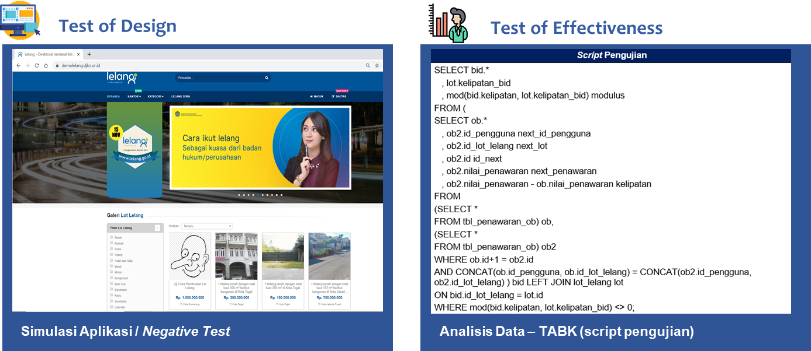
Contoh Pelaksanaan Test Of Control

Slide 28
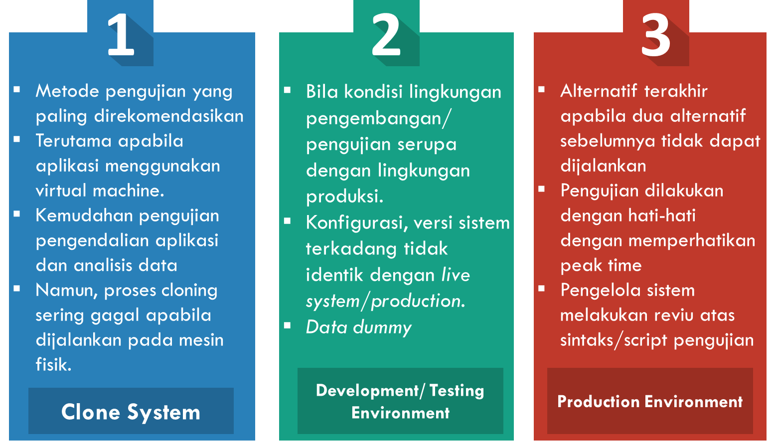
Pendekatan dan Sarana Test of Control

Slide 29



Tools Yang Dapat Digunakan (TABK)
EXCEL
Included saat pembelian aplikasi kantor lain – tidak perlu pembiayaan tambahan
Pelatihan dan support untuk kompetensi pemanfaatan tersedia luas
Sulit untuk dikembangkan menjadi CA
Generalized Audit
Software
Aplikasi yang didesign khusus untuk audit (ACL / IDEA) – build-in feature khusus audit yang lengkap
GUI Based
Syntax yang tidak universal
Didesign untuk tidak memodifikasi data, butuh data redudancy
DATABASE QUERY
Bahasa query yang universal (SQL) dan terstandar
Resource server yang dipakai saat pengujian – data tidak mengalir ke device auditor
Tidak memiliki feature khusus audit

Slide 30


Metode Akses Data
Via GAS / Excel
RDBMS
Server
Laptop Auditor
Export Data
Auditee
Restore data
Project ACL / Excel
Auditor

Slide 31
Metode Akses Data
Via DB Client Tools
Query/Scripts
RDBMS
Server
Output
Auditee
Auditor
RDBMS
Server
RDBMS
Server
Database Backup
.bak, .dmp, etc
Auditor
Auditee
Auditor

Slide 32
Continuous Audit

Slide 33
Prinsip Umum TABK dan CA
TABK
Inisiasi awal CA
Continuous Audit (CA)
Otomasi Pengujian TABK
CA tanpa anomali indikasi :
Fields audit tools
Dapat dikombinasikan dg teknik lain
Pengendalian Intern
Mitigasi Risiko
Probis bebas dari kesalahan material

Slide 34
Perencanaan CA bersama Klien Pengawasan
Konfirmasi perencanaan teknis CA
Kesepakatan dg klien
Pemahaman proses bisnis
Data dan alur data
Script pengujian
Pemahaman hak dan kewajiban serta timbal balik
Mekanisme dan jadwal pengaliran data
Jaminan keamanan dan kerahasiaan data sensitif
Mekanisme konfirmasi anomali dan periode pelaporan hasil CA
Persamaan Persepsi atas:

Slide 35






Model Penerapan CA-CM
Inisiasi
dalam hal klien pengawasan belum memiliki mekanisme monitoring (CM), CA auditor merupakan rintisan dalam rangka penerapan CM, dhi CA yang telah mapan dapat disampaikan kepada klien pengawasan untuk diadopsi menjadi CM
Kerangka Pemanfaatan
CA-CM
Peningkatan (advancement)
dalam hal klien pengawasan sudah memiliki mekanisme CM, CA auditor menjadi advancement dari CM yang sudah dilaksanakan klien pengawasan, yaitu mengidentifikasi dan menguji risiko dan kendali yang belum diidentifikasi pada CM klien pengawasan
Validasi
atas CM yang sudah berjalan, CA Itjen sekaligus dapat berfungsi sebagai validasi atas CM dimaksud (auditor mengevaluasi CM klien pengawasan); dalam hal terdapat deviasi, maka perlu dilakukan analisis/pengujian lanjutan
Pemantauan
atas CM yang sudah berjalan dan "valid", Itjen berperan memonitor TL atas anomali yang ditemukan oleh CM klien pengawasan

Slide 36






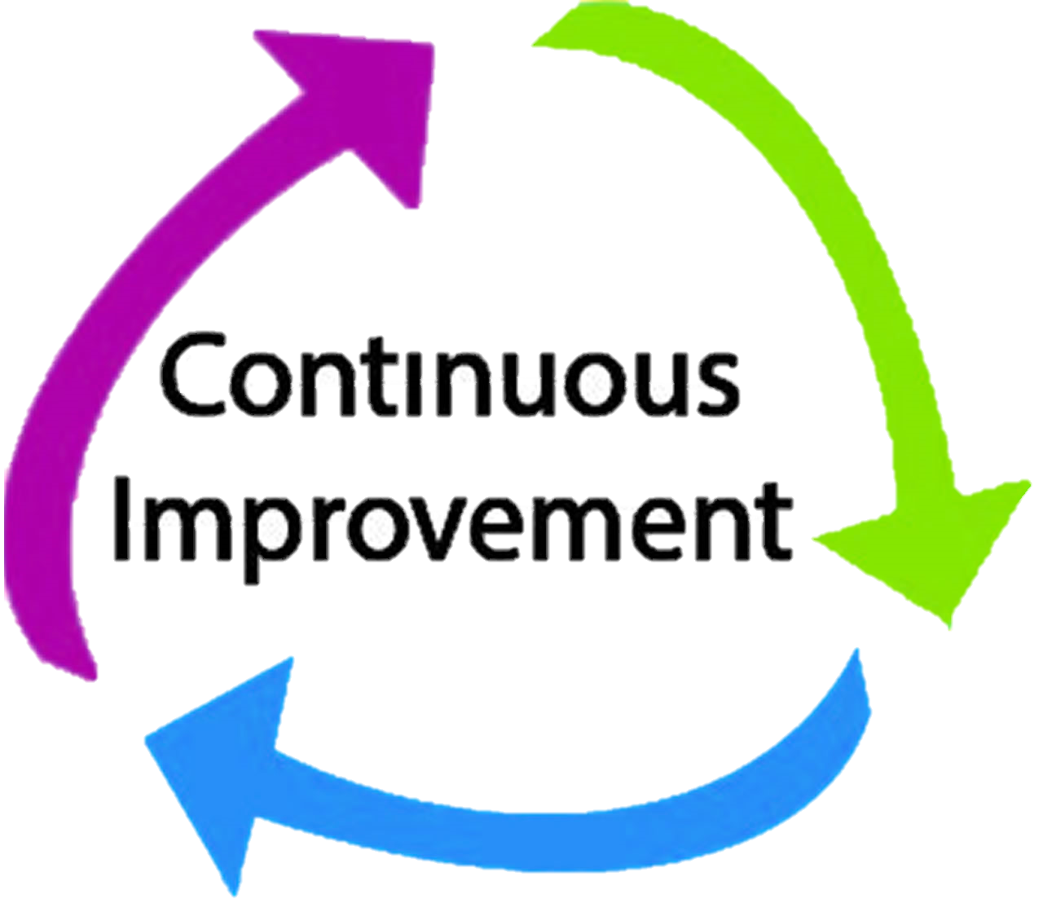


Alur Data Project CA Itjen
ACL
AX Core
File
Anomali
Penarikan data berkala
Pengujian terjadwal
Database SPAN
Database CEISA
Dashboard/App
Konfirmasi / Analisis / Pengawasan Lanjutan
Rekomendasi Perbaikan
SLDK Kemenkeu
Pengujian terjadwal
Database eAuction
Linked Server
SQL DataMart
Data
Anomali
Database Lainnya

Slide 37
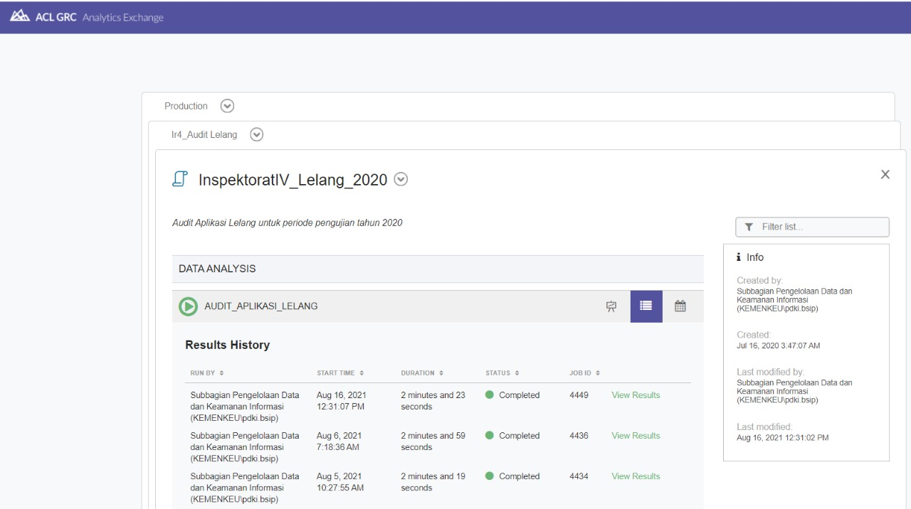
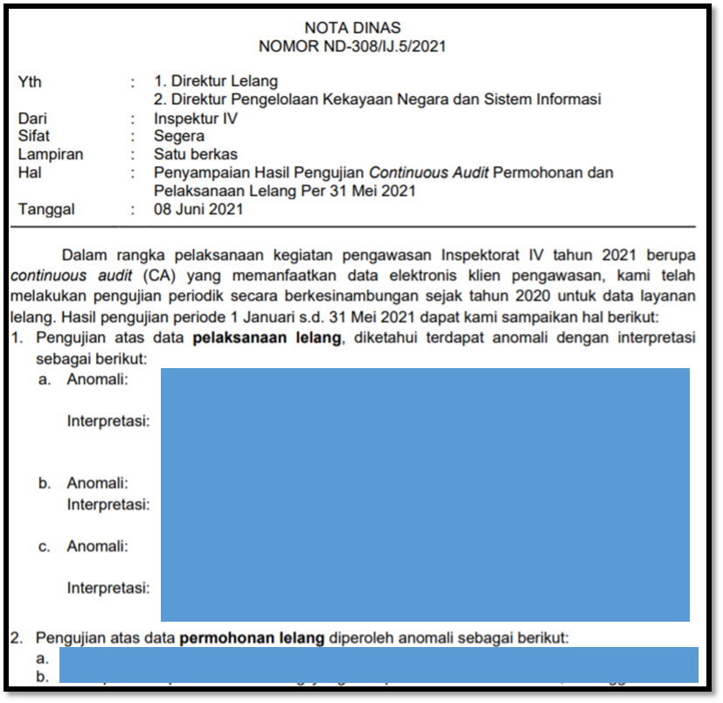
Contoh Output Project DA Itjen (ACL)
Pengujian Terjadwal
Server Axcore Itjen – Pengujian otomatis tiap 2 minggu
ND konfirmasi atas anomali per periode (bulanan)

Slide 38
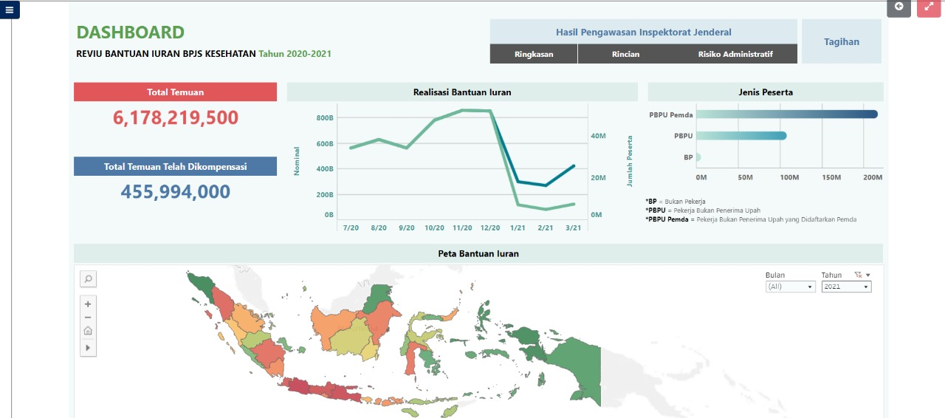
Contoh Output Project DA Itjen (SQL)
Dashboard Project CA
Dashboard CA BPJS IR3
per tgl 18 November 2021
masih sedang tahap diskusi untuk pengaliran data selanjutnya

Slide 39
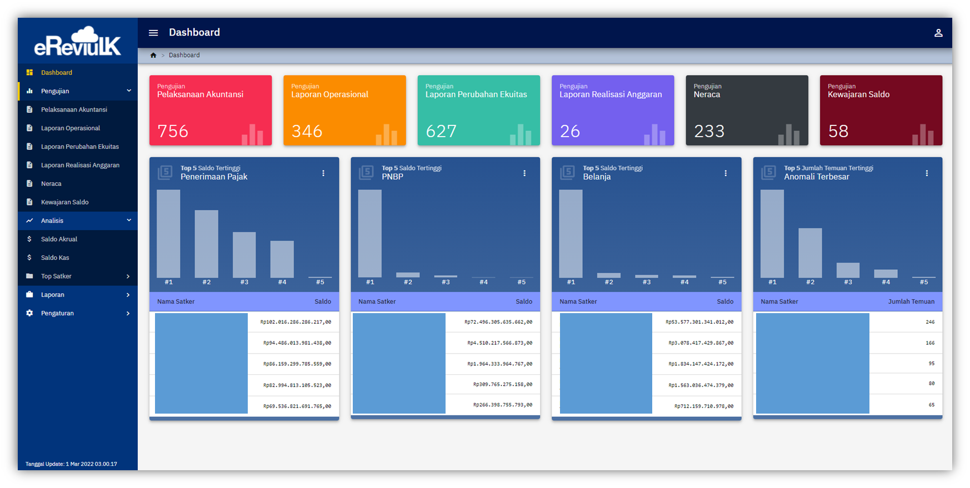
Contoh Output Project DA Itjen
Aplikasi CA (eReviu LK)
ereviulk.kemenkeu.go.id
Penarikan Data dan Pengujian dilakukan harian

Slide 40
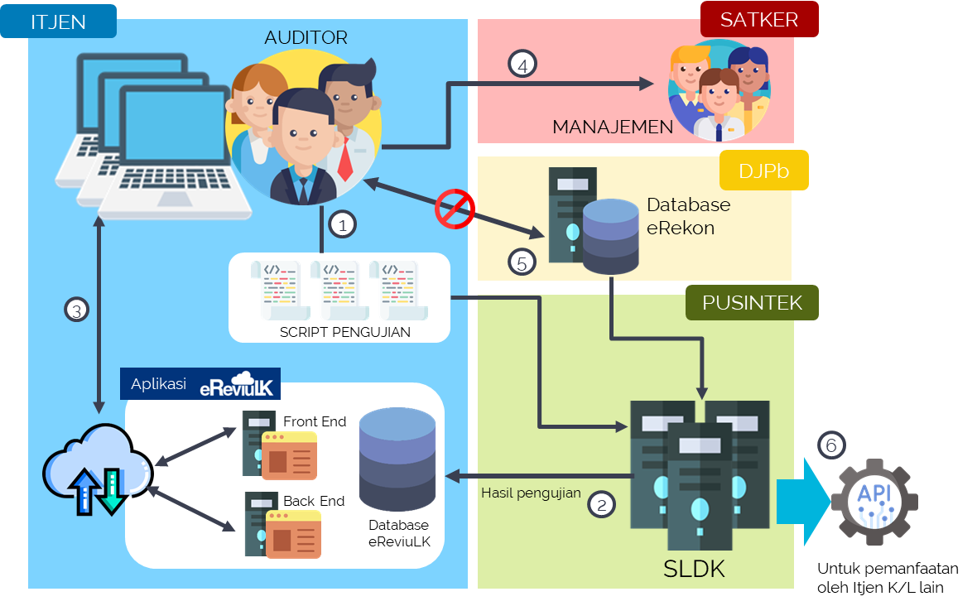
Contoh Data Flow CA pada aplikasi eReviuLK
Itjen mengembangkan script pengujian dan mengirimkan ke Pusintek
Script pengujian dijalankan (setiap hari) atas data pada SLDK kemudian hasil pengujian dikirimkan ke database aplikasi eReviuLK
Itjen mengakses hasil pengujian (anomali) melalui aplikasi eReviu LK untuk melakukan analisis lebih lanjut
Itjen menyampaikan atau mengkonfirmasi hasil analisis kepada Satker terkait.
Tidak ada pengaliran data eRekon langsung dari DJPBn ke Itjen data dialirkan langsung ke SLDK
Dikembangkan API untuk pemanfaatan pengujian eReviuLK kepada satker lain

Slide 41
Project Data Analytic

Slide 42
Gambaran Umum DA Inspektorat Jenderal

Slide 43

Gambaran Umum Analisis Data Lainnya
Deskriptif
Prediktif
Preskriptif
Analisis Statistik
Apa yang mungkin terjadi
Insight menjadi rekomendasi Tindakan
Visualisasi data
Unsupervised learning
Pengembangan analisis prediktif
Machine Learning
Watchdog
Katalisator
Strategic Bussiness Partner

Slide 44
Machine Learning in Auditing
Core Audit Business
Use previous historical fraudulent cases to predict future transaction
Audit Supports
Usually in form of a supervised learning
Fraud Detection
Auditee’s Business Process
Topic modelling
Data Extraction from documents
Makes auditing tasks easier
Auditor is being a consultant
Applied only on organization’s Internal Audit
Propose a ML approach to do business

Slide 45
ALUR PELAKSANAAN DATA SCIENCE PROJECT
Perencanaan Analisis
Business Understanding (Risk / Control)
Data Understanding
Deployment
Pelaksanaan Analisis
Data Preparation
Deployment / Pelaporan
Data
Lolos Standar
Evaluasi
Modeling / Analisis
Evaluasi

Slide 46
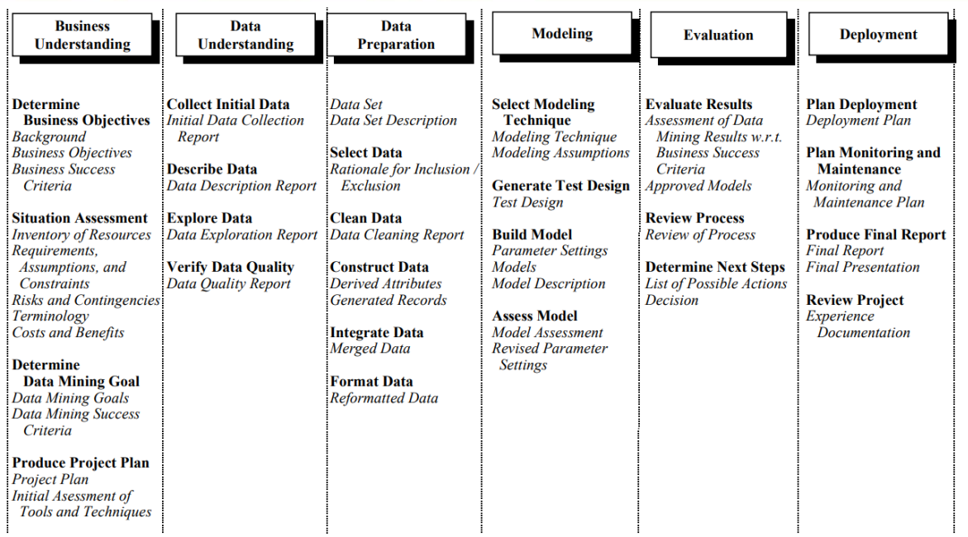

Slide 47
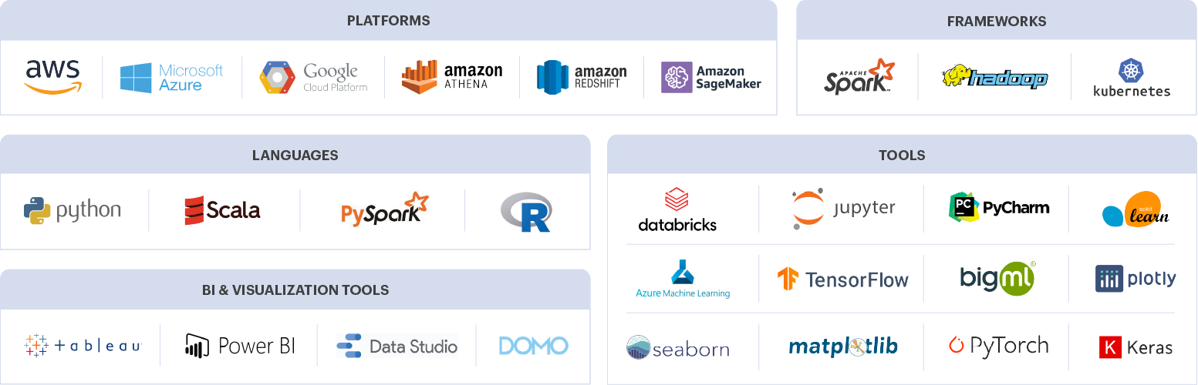




Tools yang Digunakan
OTHER TOOLS

Slide 48
Contoh Business Case (Risiko)
Renja
Sasaran Strategis
Analisis nilai kedekatan teks (similarity) antar teks Sasaran Kegiatan, Rincian Output, maupun Kode Rincian Output. Nilai tersebut dapat menjadi dasar reviu RKA yang akan dilakukan
Analisis bersifat single year bukan multi year sehingga tidak pada digunakan untuk mencari K/L yang selalu muncul dalam anomali (penganggarannya kurang efektif)
Analisis ini juga bukan untuk menyimpulkan efektivitas sistem penganggaran tapi dapat memberikan insight dalam melakukan evaluasi baik oleh manajemen maupun aparat pengawasan
Program
Outcome Program
Kegiatan
Sasaran Kegiatan
RKA KL
Output
Rincian Output
Kode Rincian Output
Komponen

Slide 49

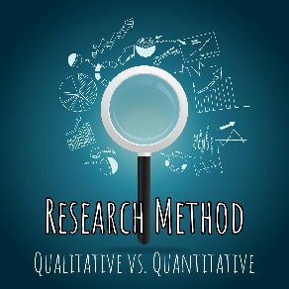
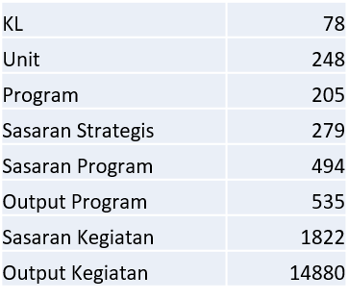
Text Mining (Natural Language Processing / NLP)
Data Anggaran (RAKL) 2021
Data Granularity:
Teks atas sasaran kegiatan dan output
Perhitungan text similarity – kedekatan antar text
Text mining dengan menggunakan pretrained Multilanguage Transformer Model
Python dengan Huggingface library
Perhitungan kedekatan teks dengan formula cosine similarity
Data yang Dianalisis
Metodologi
Pemahaman proses bisnis atas evaluasi dari Tim Inspektorat V
Data perencanaan diperoleh dari Inspektorat V (aliran data SLDK)

Slide 50
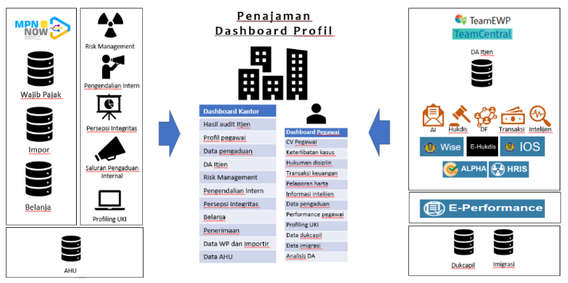
Profiling Pegawai dan Unit Kemenkeu

Slide 51



Terima Kasih
Gedung Djuanda II Lantai 4–13
Jl. Dr. Wahidin No. 1 Jakarta 10710
Telp. (021) 3865430
www.itjen.kemenkeu.go.id
ItjenKemenkeu
ItjenKemenkeu
itjenkemenkeu
Inspektorat Jenderal Kementerian Keuangan

